Slide 1
Цепная передача
Исполнитель: Милькина Е.А.
Курьез В.А.

Slide 2
Цель
Научиться собирать цепную передачу на базе программы Lego Digital Designer

Slide 3
Задачи
Познакомиться с цепной передачей
Ознакомиться с конструктором lego digital designer
Построить модель цепной передачи

Slide 4
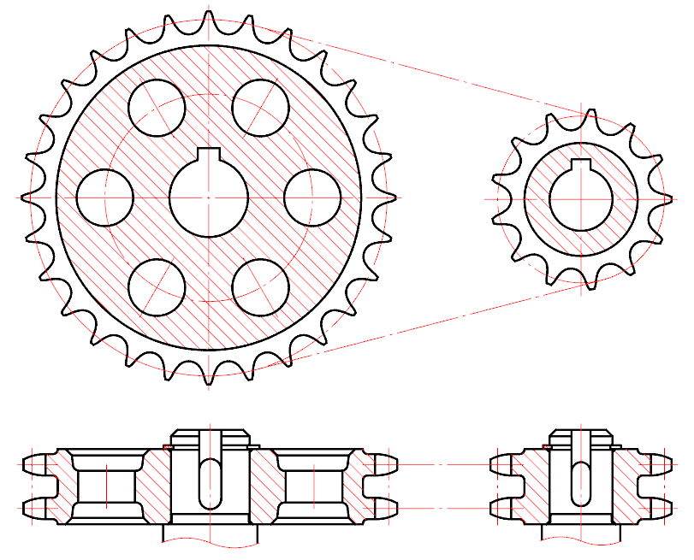
Цепная передача
Цепная передача — это передача механической энергии при помощи гибкого элемента — цепи, за счёт сил зацепления. Может иметь как постоянное, так и переменное передаточное число (например, цепной вариатор). Состоит из ведущей и ведомой звездочки и цепи. Цепь состоит из подвижных звеньев.

Slide 5
Особенности конструкции
Гусеница (гусеничная цепь) - это замкнутая цепь из шарнирно-соединённых звеньев (траков), с внешней стороны которых имеются грунтозацепы. Гусеницы трактора увеличивают площадь опоры и снижают давление на грунт, а также за счет грунтозацепов хорошо цепляются за почву во время буксировки какого-то груза.
Трак (башмак) – одно звено гусеничной цепи.
Поддерживающие катки – это подвижная опора гусеницы в виде цилиндрической детали (колеса), которая поддерживает цепь от провисания. Опорные катки выполняют роль дополнительных точек опоры на цепь снизу.
Направляющее колесо или направляющая звездочка [если есть зубчики] (еще называют «ленивцем») – колесо по другую сторону от ведущего. Часто на него ставят натяжитель в виде пружины.
Ведущее колесо или ведущая звездочка – колесо, которое приводит в движение гусеницу.

Slide 6
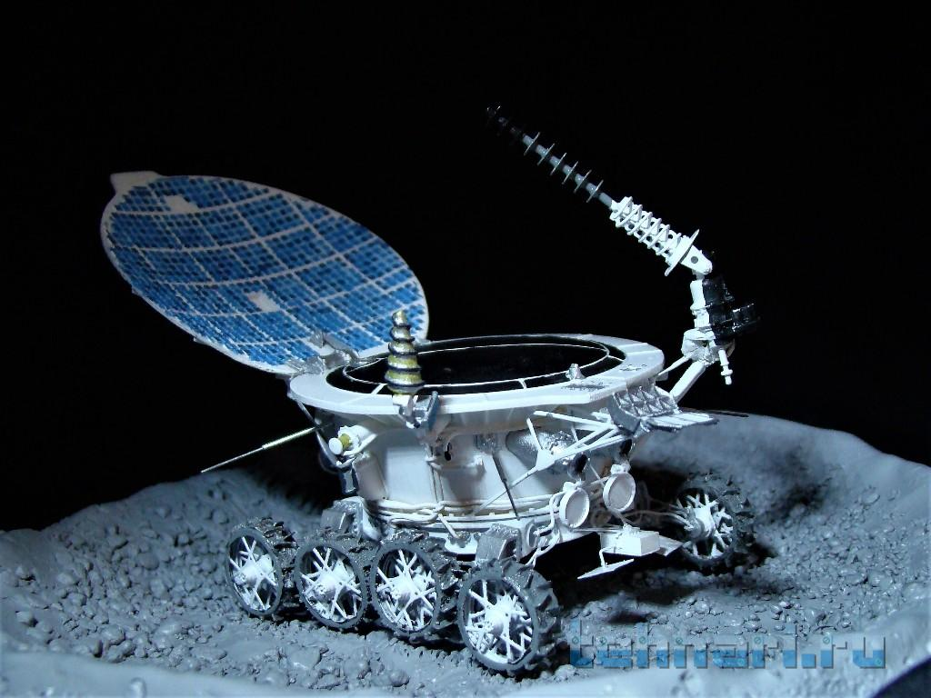
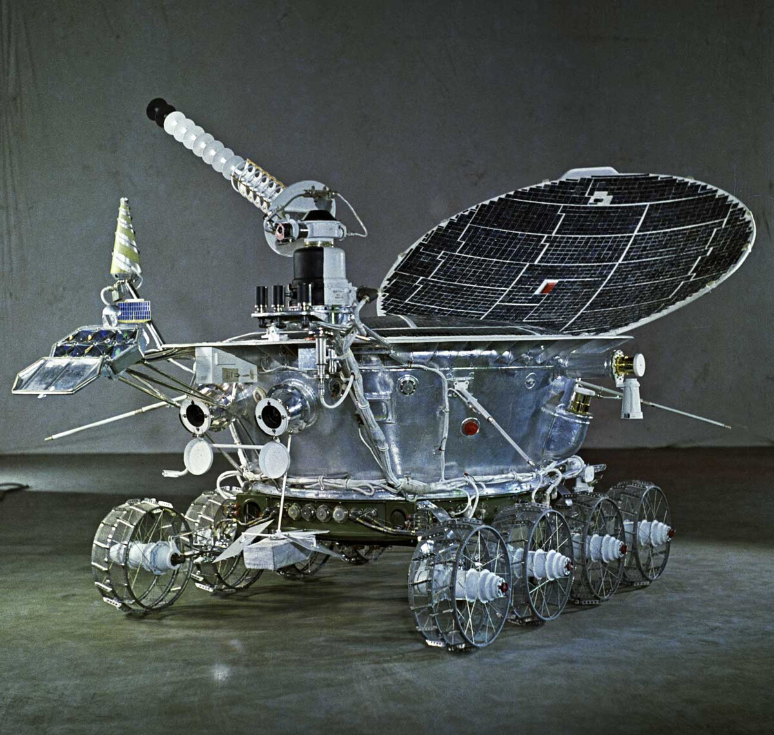
Примеры в реальной жизни

Slide 7
Lego Digital Designer
Программа Lego Digital Designer – виртуальный конструктор, за счёт использования которого можно создавать трёхмерные модели Lego. Утилита имеет широкий функционал, массу рабочих инструментов и три режима работы, которые позволяют воплощать в жизнь самые разные задумки в стиле Лего. Программное обеспечение дает возможность сохранять готовые работы на компьютере, а также просматривать модели других пользователей. Программа проста в управлении, поэтому справиться с ней сможет даже ребёнок.
Лего Диджитал Дизайнер – ПО, предназначенное для создания моделей и проектов, напоминающих кубики Лего. Она даёт пользователям следующие возможности:
Начинать разработку проектов с нуля.
Работа с готовыми моделями и основами, которые представлены в галерее на официальном сайте.
Загрузка собственных моделей на официальный сайт Lego Digital Designer за счёт графического 3D-редактора.
Редактировать уже сохранённые на компьютере или в архиве проги модели.

Slide 8
Функциональные возможности Lego Digital Designer
Функции утилиты помогают заниматься виртуальным моделированием как начинающим графическим дизайнерам, так и более продвинутым специалистам. Создавать Лего-модели могут также и дети. Программа работает в 3 главных режимах:
Digital Designer. Это базовый режим, который включает самые необходимые инструменты для работы. Он подойдёт для тех, кто хочет создавать модели по готовым инструкциям.
Mindstorms. Это более продвинутый режим, который позволяет работать с деталями и инструментами из одноименной серии.
Digital Designer Extended. Самый продвинутый режим, который подходит для пользователей, имеющих немалый опыт в моделировании Лего-конструкций. Здесь есть инструменты, детали и цветовое оформление, которых не встретить в базовом режиме работы.

Slide 9
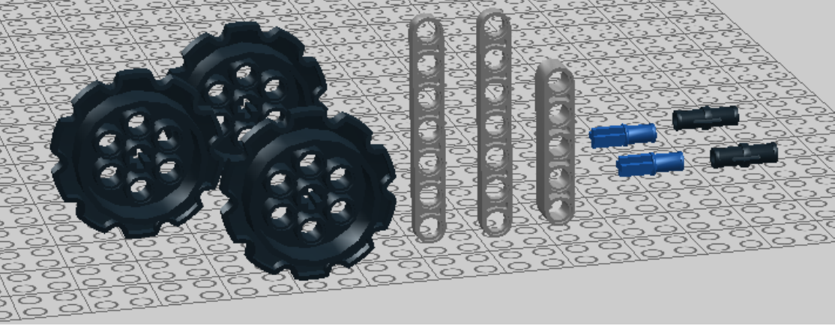
Детали схемы
Цепное колесо, 40,7x15 мм, черное 4582792 (3 шт.)
Соединительный штифт с фрикционной муфтой, 2-модульный, черный 4121715 (2 шт.)
Соединительный штифт с фрикционной муфтой/осью, 2-модульный, синий 4206482 (2 шт.)
Балка, 7-модульная, серая 4495930 (2 шт.) и 5-модульная (1 шт.)

Slide 10
Схема сборки

Slide 11
Схема сборки

Slide 12
Схема сборки

